Slide 1
Подготовила: воспитатель
филиал №2 МБОУ «первомайская СОШ»
в селе Иловай-Дмитриевское
Махина О.М.

Slide 2
23 февраля мы традиционно празднуем День защитника Отечества, один из важнейших праздников в календаре россиян. Это не просто день почитания солдат и бойцов, служивших и защищавших страну во время войны и невзгод - знаменательная дата уже превратилась в своеобразный неофициальный «день всех мужчин».

Slide 3
История возникновения праздника?
У праздника было несколько названий:
День Советской Армии;
День рождения Красной армии;
День рождения вооруженных сил и
военно-морского флота.
Сейчас этот праздник называется
Днём Защитника Отечества...

Slide 4
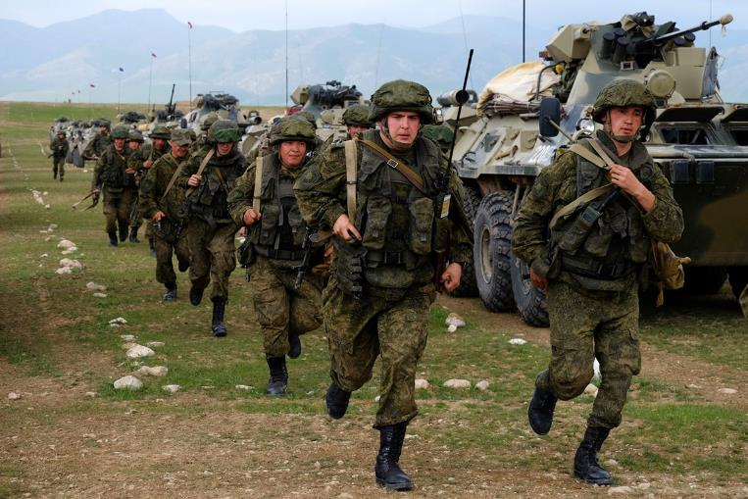
Что мы знаем о защитниках Родины?

Slide 5
Кто такие защитники Отечества?
Отечество - это место, где жили наши предки,
деды и отцы, где живешь сейчас ты.
Защитник Отечества - это человек, который
любит свою Родину и готовый погибнуть
ради защиты Отечества.

Slide 6
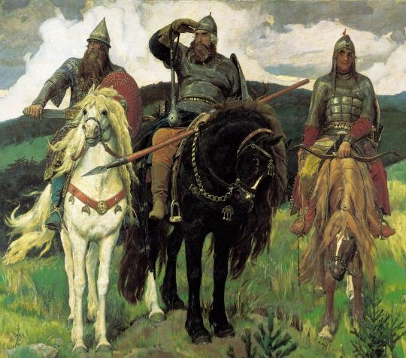
Былинные богатыри
Богатыри – первые защитники Земли Русской…

Slide 7
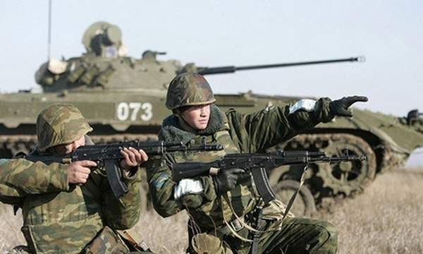
Защитники Отечества в наше время

Slide 8
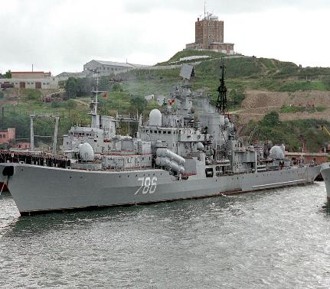
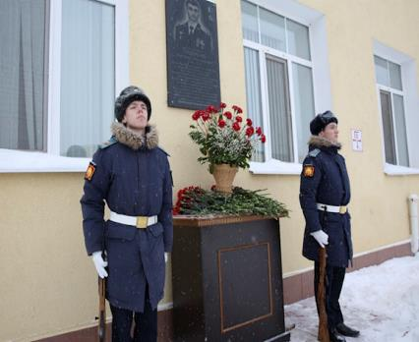
Старший лейтенант Александр Прохоренко в самом тылу противника в районе сирийской Пальмиры в одиночку корректировал огонь российской авиации. 17 марта 2016 года он попал в окружение террористов. Бандиты засекли укрытие Прохоренко и пытались взять его в плен, однако герой решил принять бой, а когда боеприпасы были на исходе, сообщил свои координаты командованию с требованием нанести авиаудар. Погиб сам, уничтожил всех боевиков в "квадрате".
Матрос Тихоокеанского флота России Алдар Цыденжапов погиб 19-летним во время несения службы на эсминце "Быстрый". Осенью 2010 года он предотвратил крупную аварию – спас и сам корабль, и 300 членов экипажа.

Slide 9
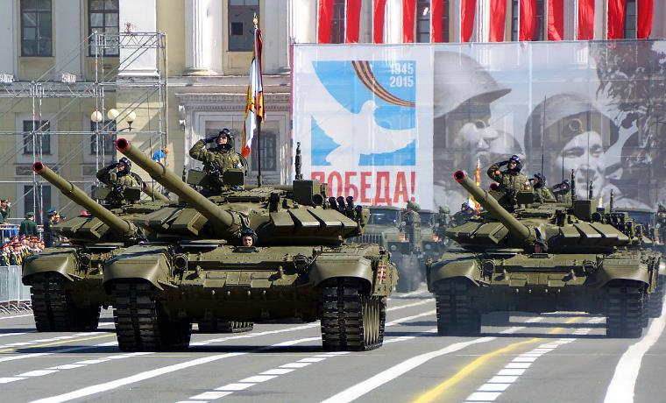
Главная задача российской армии: защита прав и свобод тех,
кто живёт на территории Российской Федерации.

Slide 10
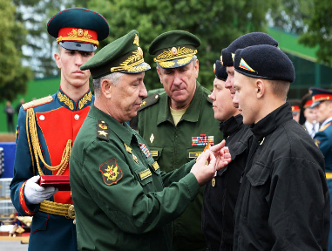
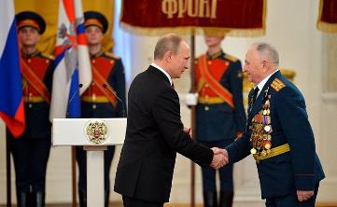
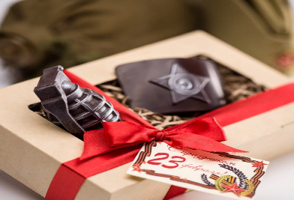
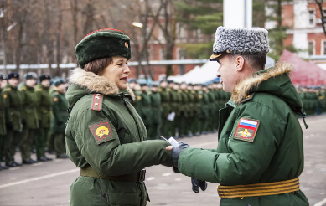
Традиции праздника

Slide 11
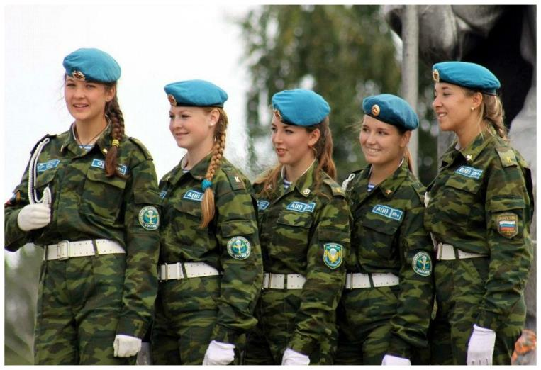
В этот праздник принято поздравлять не только мужчин, но и женщин-военнослужащих.

Slide 12
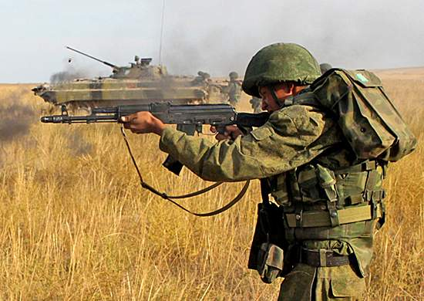
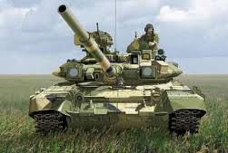
Мотострелковые войска Танковые войска

Slide 13
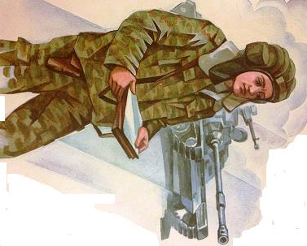
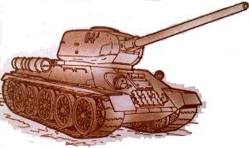
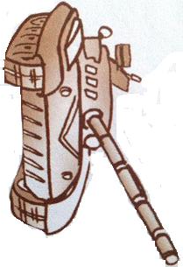
Танковые части – это основа наземной армии

Slide 14
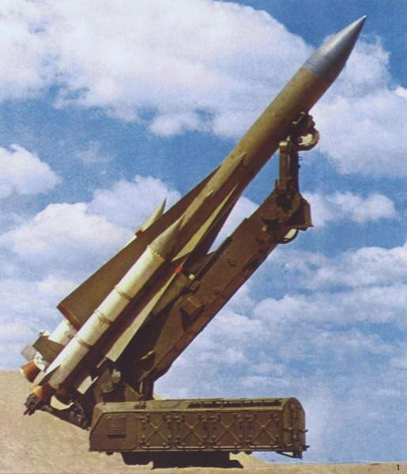
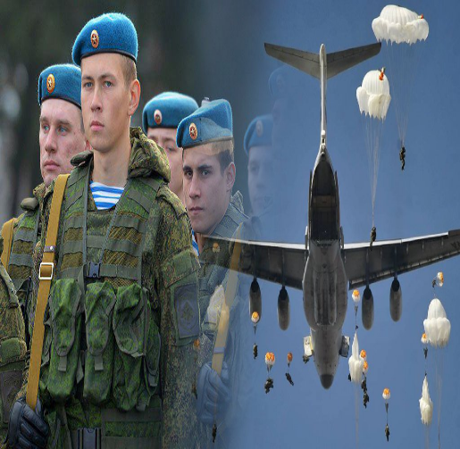
Войска противовоздушной обороны
Воздушно-десантные войска

Slide 15
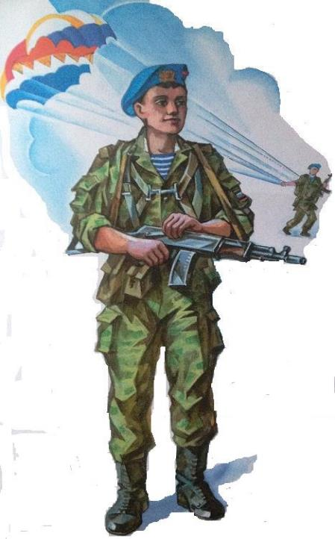
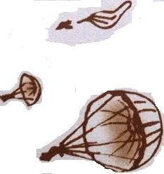
Десантники – это основа современной армии, они входят в войска быстрого реагирования
Высадка десанта

Slide 16
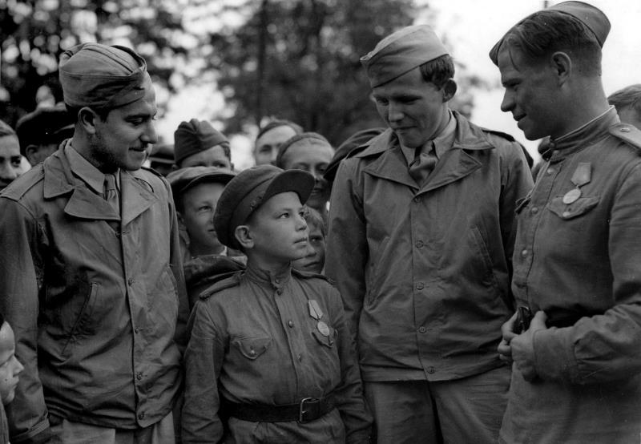
Немало защитников Отечества и среди детей

Slide 18
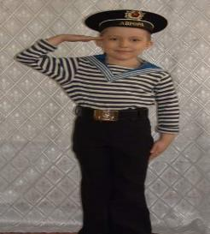
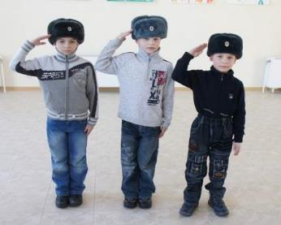
Мальчики – будущие защитники Отечества
Ребята, когда вы вырастите, вы тоже
станете смелыми, сильными и
отважными как ваши папы, защитники
нашей Родины! Здоровья вам, и пусть
небо над всем миром
всегда будет голубым и чистым!

